Slide 1
高数2期中复习

Slide 2
第六章 定积分的应用
核心思想
典型应用
微元法
几何与物理

Slide 3
一、平面图形求面积

Slide 4
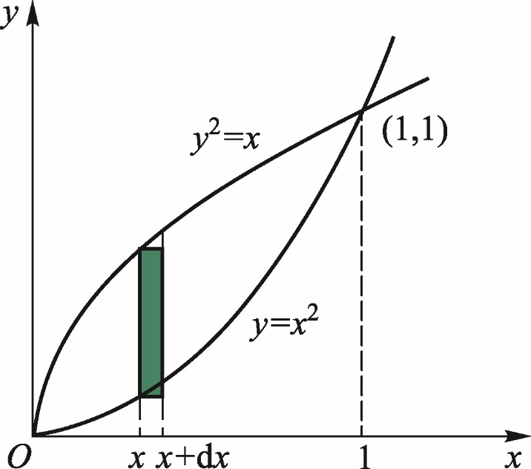









例1
$$\text{计算两条抛物线}y^{2}=x,y=x^{2}$$
$$\text{在第一象限所围图形的面积}.$$
解
两曲线的交点
$$(0,0) , (1,1)$$
$$选 x \text{为积分变量},则x∈[0,1].$$
$$\text{面积元素}$$
$$dA=(\sqrt{x}−x^{2})dx$$
$$∴A=\int_{0}^{1}{(\sqrt{x}}−x^{2})dx$$
$$={\left[\frac{2}{3}x^{\frac{3}{2}}−\frac{x^{3}}{3}\right]}_{0}^{1}$$
$$=\frac{1}{3}.$$

Slide 5
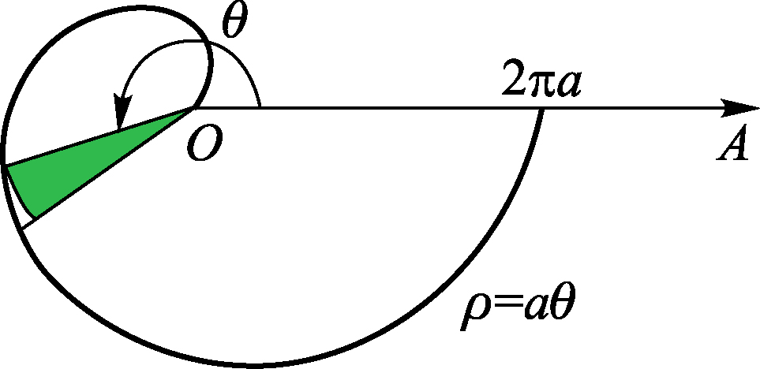






例5
$$\text{计算阿基米德螺线}ρ=a​θ (a>0)$$
$$上相应于θ从0\text{变到}2π的$$
$$一段弧与极轴所围成的图形的面积.$$
$$A=\int_{​0}^{​2​π}{ }$$
$$\frac{1}{2}(a​θ )^{2}dθ{​}$$
解
$$=\frac{a^{2}}{2}$$
$${\left[\frac{1}{3}θ^{3}\right]}_{0}^{2π}$$
$$=\frac{4}{3}π^{3}a^{2}$$

Slide 6
二、旋转体求体积

Slide 7
第六章 定积分的应用
二、体积
1. 旋转体的体积
旋转体就是由一个平面图形绕这平面内一条直线旋转一周而成的立体.这直线叫做旋转轴.
圆柱
圆锥
圆台
第二节 定积分在几何上的应用

Slide 8
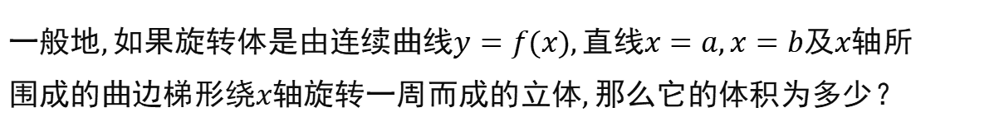










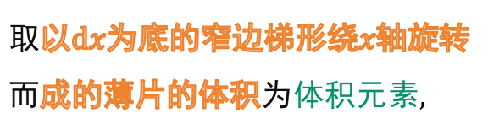



第六章 定积分的应用
$$\text{一般地},\text{如果旋转体是由连续曲线}y=f(x),\text{直线}x=a,x=b及x\text{轴所}$$
$$\text{围成的曲边梯形绕}x\text{轴旋转一周而成的立体},\text{那么它的}\text{体积为多少？}$$
$$(1)\text{取积分变量为}x,$$
$$则x∈[a,b].$$
$$(2)在[a,b]\text{上任取小区间}[x,x+dx],$$
$$y$$
$$y=f(x)$$
取以d𝑥为底的窄边梯形绕𝑥轴旋转
而成的薄片的体积为体积元素$,$
$$O$$
$$x$$
$$x$$
$$a$$
$$x$$
$$x+dx$$
$$b$$
$$dV=π[f(x)]^{2}dx$$
$$V=\int_{a}^{b}{π}[f(x)]^{2}dx$$
$$(3)\text{旋转体的体积为}$$
第二节 定积分在几何上的应用

Slide 9












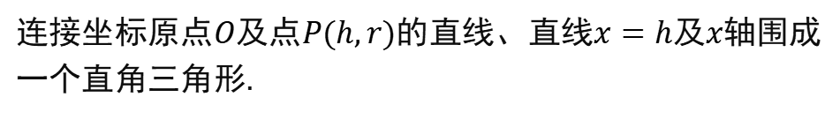
例7
$$\text{连接坐标原点}O\text{及点}P(h,r)\text{的直线}、\text{直线}x=h及x\text{轴围成}$$
$$\text{一个直角三角形}\text{.}$$
$$\text{将它绕} x \text{轴旋转构成一个底半径为}r,高$$
$$为h\text{的圆锥体}\text{.}\text{计算圆锥体的体积}\text{.}$$
解
$$\text{直线} OP 的\text{方程为}y=\frac{r}{h}x,$$
$$y$$
$$P$$
$$取x\text{为积分变量},则$$
$$r$$
$$h$$
$$V=\int_{ }^{ }{ }$$
$$π{\left(\frac{r}{h}x\right)}^{2}dx$$
$$O$$
$$x$$
$$h$$
$$0$$
$$=\frac{πr^{2}}{h^{2}}{\left[\frac{x^{3}}{3}\right]}_{0}^{h}$$
$$=\frac{πhr^{2}}{3}.$$

Slide 10
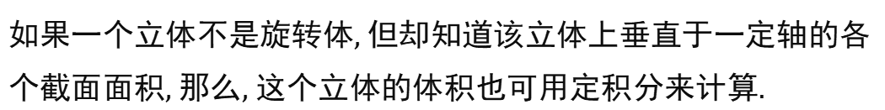






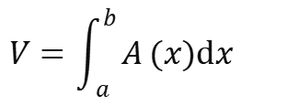


2. 平行截面面积为已知的立体的体积
如果一个立体不是旋转体$,$ 但却知道该立体上垂直于一定轴的各个截面面积$,$ 那么$,$ 这个立体的体积也可用定积分来计算.
$$\text{设所给立体}\text{垂直于}x\text{轴}\text{的}\text{截面面积为}A(x),$$
$$A(x)在[a,b]\text{上连续},$$
$$\text{则对应于小区间}[x,x+\operatorname{dx}{​}]\text{的体积元素为}$$
$$d{V}=A(x)\operatorname{dx}{​}$$
因此所求立体体积为
$$A(x)$$
$$V=\int_{​a}^{​b}{A}(x)\operatorname{dx}{​}$$
$$a$$
$$x$$
$$x+d{​}x$$
$$b$$
$$x$$
$$x$$

Slide 11
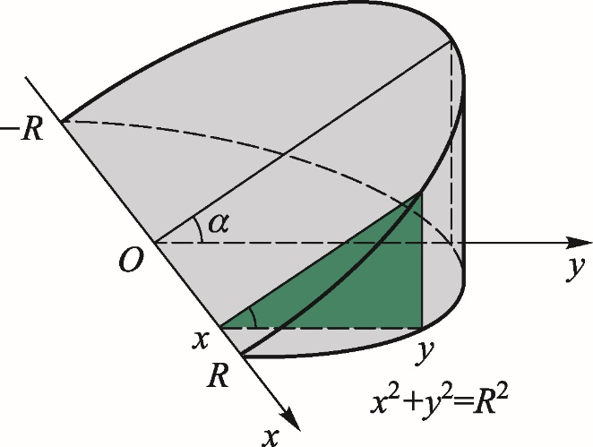









例11
$$\text{一平面经过半径为}R\text{的圆柱体的底圆中心},\text{并与底面}$$
$$\text{交成}α角,$$
计算该平面截圆柱体所得立体的体积 .
解
$$\text{取坐标系如图},$$
则圆的方程为
$$x^{2}+y^{2}=R^{2}$$
垂直于$x$轴的截面是直角三角形,
其面积为
$$A(x)=\frac{1}{2}(R^{2}−x^{2})\tan{α}$$
$$(−R\text{≤}x\text{≤}R)$$
$$于是所求体积为$$
$$V=\int_{​−R}^{​R}{\frac{1}{2}(R^{2}−x^{2})\tan{αdx}​}$$
$$=\frac{2}{3}R^{3}\tan{α}.$$

Slide 13
第7章 微分方程
可分离变量微分方程

Slide 14







一、概念及解法
如果一个一阶微分方程能写成
g ($y$) $dy$= $f$($x$) $dx$
1.定义
的形式$,$
就是说$,$ 能把微分方程写成一端只含$y$的函数和$dy,$
另一端只含$x$的函数和$dx$ $,$
那么原方程就称为可分离变量的
微分方程.
$$\frac{dy}{dx}=2x$$
例如:
$dy$ = $2xdx$
$$\frac{dy}{dx}=2xy^{2}$$
$$\frac{1}{y^{2}}dy=2xdx$$

Slide 15
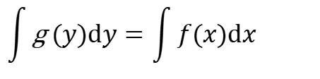

2. 解法
步骤1 分离变量
$$将 \frac{dy}{dx}=f_{1}(x)f_{2}(y)$$
$$或 M_{1}(x)M_{2}(y)dx+N_{1}(x)N_{2}(y)dy=0$$
$$转化为 \text{g} (y)dy=f(x)dx$$
步骤2 两边积分
$$\int{\text{g} (y)dy}=\int{f(x)dx}$$
$$则 G(y)=F(x)+C是微分方程的通解，$$
$$其中函数G\left(y\right)和F\left(x\right)依次是 \text{g} (y)和f(x)的原函数.$$

Slide 16










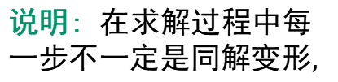
二、典型例题
$$求微分方程\frac{dy}{dx}=3x^{2}y的通解.$$
例1
$$\frac{dy}{y}=3x^{2}dx$$
说明: 在求解过程中每一步不一定是同解变形$,$
解 分离变量得
$$\int{\frac{dy}{y}}=\int{3}x^{2}dx$$
因此可能增、减解.
两边积分
得
$$\ln\left|y\right|=x^{3}+C_{1}$$
或
$$\ln\left|y\right|=x^{3}+\ln\left|C\right|$$
即
$$y=±e^{x^{3}+C_{1}}$$
$$=±e^{C_{1}}e^{x^{3}}$$
$$令 C=±e^{C_{1}},$$
$$则 y=Ce^{x^{3}}$$
$$(C为任意常数)$$
$$(此式含分离变量时丢失的解y=0)$$

Slide 17
齐次方程

Slide 18
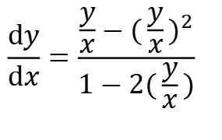
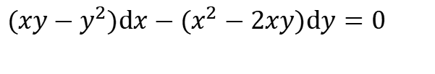
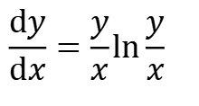
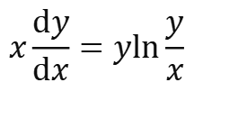



一、齐次方程
$$\frac{dy}{dx}=φ\left(\frac{y}{x}\right)$$
$$如果一个一阶微分方程可化为$$
$$的形式,$$
1.定义
那么就称这方程为齐次方程.
$$x\frac{dy}{dx}=y\ln{\frac{y}{x}}$$
$$\frac{dy}{dx}=\frac{y}{x}\ln{\frac{y}{x}}$$
例如:
$$\frac{dy}{dx}=\frac{\frac{y}{x}−(\frac{y}{x})^{2}}{1−2(\frac{y}{x})}$$
$$(xy−y^{2})dx−(x^{2}−2xy)dy=0$$

Slide 19



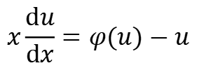

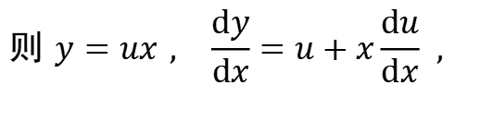
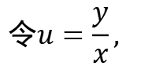
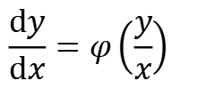
2. 解法
$$\frac{dy}{dx}=φ\left(\frac{y}{x}\right)$$
步骤1 将齐次方程转化为形式
①
$$令u=\frac{y}{x},$$
$$则 y=ux , \frac{dy}{dx}=u+x\frac{du}{dx} ,$$
步骤2
代入①式$,$ 得
$$x\frac{du}{dx}=φ(u)−u$$
②
步骤3
$\text{②}是可分离$变量的微分方程$,$
$$求解后再用\frac{y}{x}代替u,$$
$$便得原方程的通解.$$

Slide 20
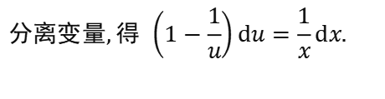







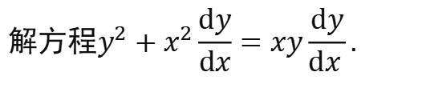
3. 典型例题
$$解方程y^{2}+x^{2}\frac{dy}{dx}=xy\frac{dy}{\operatorname{dx}{​}}.$$
例1
$$\frac{dy}{dx}=\frac{y^{2}}{xy−x^{2}}=\frac{(\frac{y}{x})^{2}}{\frac{y}{x}−1}.$$
解
$$原方程可写成$$
$$令u=\frac{y}{x},$$
$$则 y=ux, \frac{dy}{dx}=u+x\frac{du}{dx},$$
代入上式$,$ 得
$$u+x\frac{du}{dx}=\frac{u^{2}}{u−1},$$
$$即x\frac{du}{dx}=\frac{u}{u−1}.$$
$$分离变量,得 \left(1−\frac{1}{u}\right)du=\frac{1}{x}dx.$$

Slide 21





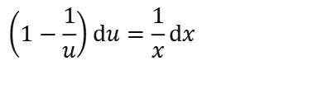
$$\left(1−\frac{1}{u}\right)du=\frac{1}{x}dx$$
$$两端积分, 得 u−\ln{|}u|+C_{1}=\ln{|}x|,$$
$$或写为 \ln{|}xu|=u+C_{1}.$$
$$将 u=\frac{y}{x}代入, 得$$
$$\ln{|}y|=\frac{y}{x}+C_{1}$$
$$或 y=Ce^{\frac{y}{x}} (C=±e^{C_{1}}).$$

Slide 22


Slide 23
第八章 向量代数 空间解析几何

Slide 24
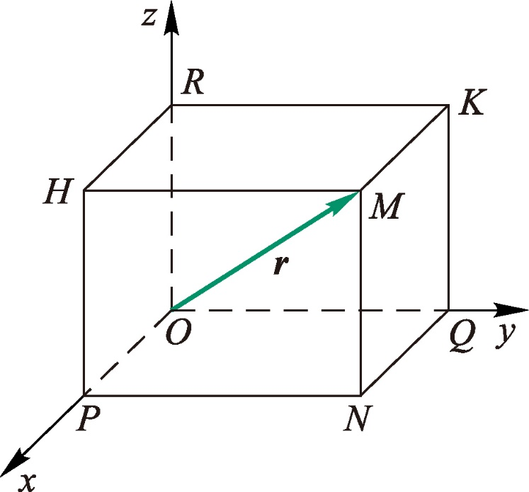

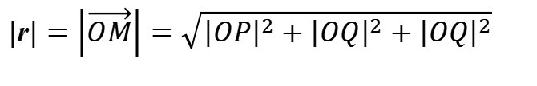



向量的模、方向角、投影
1．向量的模与两点间的距离公式
设向量r$=(x$, $y$, $z),$作
$$\overset{→}{OM}=\text{r},$$
如图所示．
则有
$$\text{r}=\overset{→}{OM}=\overset{→}{OP}+\overset{→}{OQ}+\overset{→}{OR}.$$
由勾股定理，得
$$|\text{r}|=\left|\overset{→}{OM}\right|=\sqrt{{\left|OP\right|}^{2}+{\left|OQ\right|}^{2}+{\left|OQ\right|}^{2}}$$
$$=\sqrt{x^{2}+y^{2}+z^{2}} .$$

Slide 25
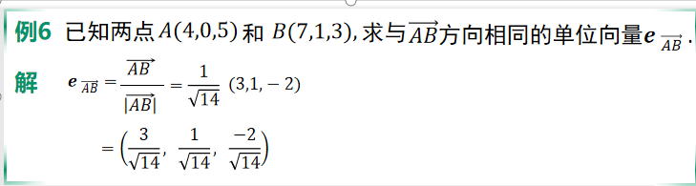
单位向量

Slide 26







方向角与方向余弦
设有两非零向量$a,b,O$ 是空间任一点，作两向量
$$\overset{→}{OA}=a,\overset{→}{OB}=b,$$
如图所示．
B
为向量
$$b$$
称
$$\text{}=∠AOB (0\text{≤}\text{ϕ}\text{≤}π)$$
ϕ
O
$a,b$的夹角，记为
$$\left(a\text{,}b\right),$$
或
$$\left(b\text{,}a\right).$$
$$a$$
A
类似可定义向量与轴，轴与轴的夹角．

Slide 27
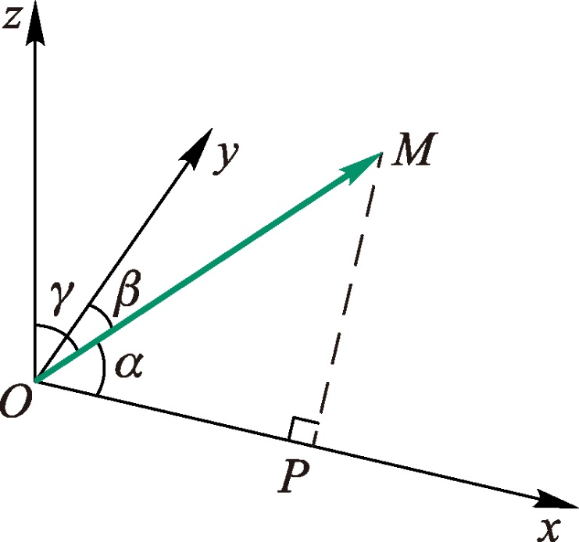
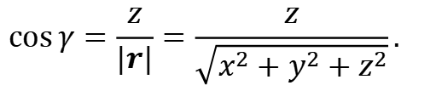
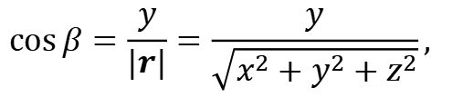
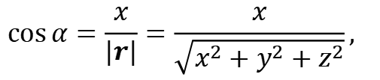

设$r$= ($x$, $y$, z)是一非零向量，称$r$与三坐标轴的夹角
$α,β,γ$为$r$的方向角，
$$\cos{α}=\frac{x}{|r|}=\frac{x}{\sqrt{x^{2}+y^{2}+z^{2}}},$$
$$\cos{β}=\frac{y}{|r|}=\frac{y}{\sqrt{x^{2}+y^{2}+z^{2}}},$$
$$\cos{γ}=\frac{z}{|r|}=\frac{z}{\sqrt{x^{2}+y^{2}+z^{2}}}.$$
方向角的余弦称为方向余弦．

Slide 28




性质
$$\cos^{2}{α}+\cos^{2}{β}+\cos^{2}{γ}=1,$$
$$与向量r同方向的单位向量:$$
$$e_{r}=\frac{r}{\left|r\right|}$$
$$=(\cos{α},\cos{β},\cos{γ})$$

Slide 29





















经典题例8 设点$A$位于第Ⅰ卦限，
$$,$$
向径$\vec{OA}$与$x$轴$、y$轴的夹
$$\frac{π}{3}, \frac{π}{4},$$
角依次为
$$且\left|\vec{OA}\right|=6,$$
求点$A$的坐标 .
解 已知
$$α=\frac{π}{3}, β=\frac{π}{4},$$
则
$$=\frac{1}{4}$$
$$\cos^{2}{γ}=1−\cos^{2}{α}−\cos^{2}{β}$$
$$\cos{γ}=\frac{1}{2},$$
因点$A$在第一卦限 ,
故
于是
$$\frac{1}{2},$$
$$\frac{\sqrt{2}}{2},$$
$$\frac{1}{2} )$$
$$\vec{OA}$$
$$=\left|\vec{OA}\right|$$
$${e }_{\vec{OA}}$$
$$=6($$
$$=(3, 3\sqrt{2}, 3)$$
故点$A$的坐标为
$$(3, 3\sqrt{2},3).$$

Slide 30
数量积

Slide 31
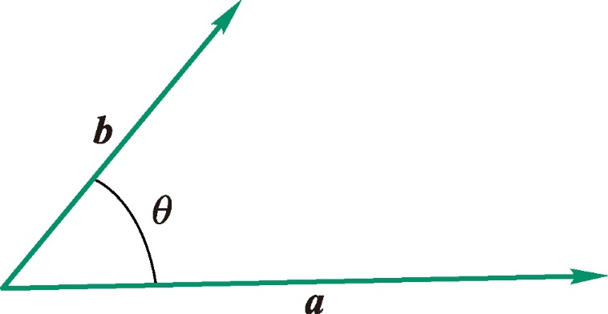




1. 定义
对于任意两个向量$a$和$b,$称| $a$ | | $b$ | cosθ 为$a$
定义1
与$b$的数量积，记作 $a$ · $b$ ，即
$a∙b=\left|a\right|\left|b\right|\cos{θ}$
引例中功即为
$$W=F⋅s.$$
当向量$a≠0$时，${Prj}_{a}b=\left|b\right|\cos{θ},$故
$$a∙b=\left|a\right| {Prj}_{a}b$$
同理，当$b≠0$时，有 $a∙b=\left|b\right| {Prj}_{b}a.$

Slide 32




















$$,$$
2. 性质
$$(1) a⋅a=|a|^{2}.$$
证
$$∵θ=0,$$
$$∴a⋅a=|a||a|\cos{θ}=|a|^{2}.$$
$$(2) a⋅b=0$$
$$⇔$$
$$a⊥b.$$
证
$$(⇒)$$
$$∵a⋅b=0,$$
$$|a|≠0,$$
$$|b|≠0,$$
$$∴\cos{θ}=0,$$
$$\frac{π}{2},$$
$$θ=$$
$$∴a⊥b.$$
$$\frac{π}{2},$$
$$(⇐)$$
$$∵a⊥b,$$
$$∴θ=$$
$$∴\cos{θ}=0,$$
$$a⋅b=|a||b|\cos{θ}=0.$$

Slide 33
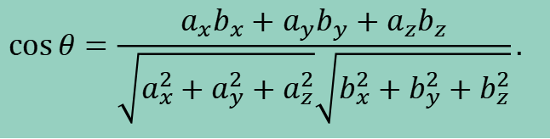



由数量积的定义和坐标计算公式，还可得到两非零
向量夹角的计算公式．
设向量$a,b$均为非零向量
$$a⋅b=|a| |b|\cos{θ},$$
$$\cos{θ}=\frac{a⋅b}{|a| |b|},$$
$$\cos{θ}=\frac{a_{x}b_{x}+a_{y}b_{y}+a_{z}b_{z}}{\sqrt{a_{x}^{2}+a_{y}^{2}+a_{z}^{2}}\sqrt{b_{x}^{2}+b_{y}^{2}+b_{z}^{2}}}.$$

Slide 34
向量积

Slide 35
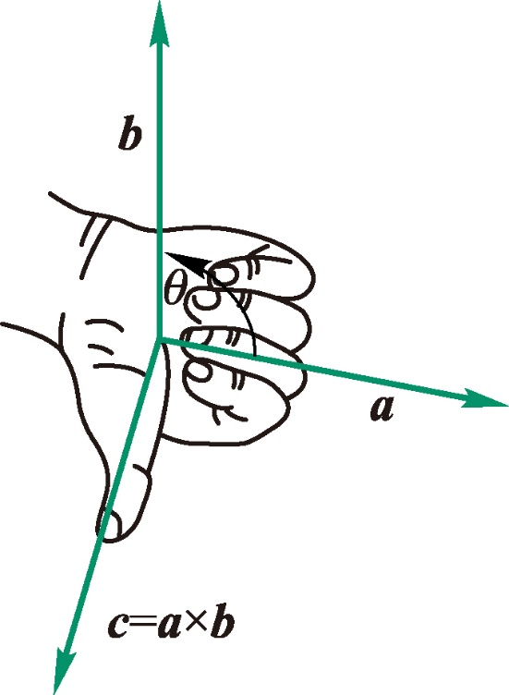



1. 定义
定义2 对于任意两个向量$a$和$b,$定义向量$c$
$c$的方向：同时垂直于$a$和$b$所确定的平面，
具体指向由右手法则确定，
$c$的模： $\left|c\right|=\left|a\right|\left|b\right|\sin{θ},$
称向量$c$为$a$与$b$的向量积，记为
$$c=a×b.$$
引例中的力矩
$$M=\overset{→}{OP}×F.$$
向量积也称为“叉积”“外积”.

Slide 36



2. 性质
(1)$a×a=0;$
(2)$a$∥$b⇔a×b=0.$
3. 运算规律
(1) 负交换律 $a×b=−b×a;$
(2) 结合律 $λ\left(a×b\right)=\left(λa\right)×b=a×\left(λb\right);$
(3) 分配律 $\left(a+b\right)×c=a×c+b×c.$

Slide 37



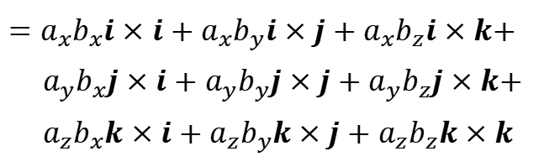
4. 向量积的坐标表示式
设
$$a=a_{x}i+a_{y}j+a_{z}k, b=b_{x}i+b_{y}j+b_{z}k,$$
则
$$a×b=(a_{x}i+a_{y}j+a_{z}k)×(b_{x}i+b_{y}j+b_{z}k)$$
$=a_{x}b_{x}i×i+a_{x}b_{y}i×j+a_{x}b_{z}i×k$+ $a_{y}b_{x}j×i+a_{y}b_{y}j×j+a_{y}b_{z}j×k$+ $$a_{z}b_{x}k×i+a_{z}b_{y}k×j+a_{z}b_{z}k×k$$
$$=(a_{y}b_{z}−a_{z}b_{y})i$$
$$+(a_{z}b_{x}−a_{x}b_{z})j$$
$$+(a_{x}b_{y}−a_{y}b_{x})k.$$

Slide 38


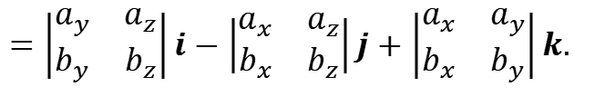

向量积的行列式计算法
$$a×b=(a_{y}b_{z}−a_{z}b_{y}) i+(a_{z}b_{x}−a_{x}b_{z})j+(a_{x}b_{y}−a_{y}b_{z})k$$
$$=\left|\begin{matrix}i & j & k \\ a_{x} & a_{y} & a_{z} \\ b_{x} & b_{y} & b_{z}\end{matrix}\right|$$
向量$a$的坐标
向量$b$的坐标
$$=\left|\begin{matrix}a_{y} & a_{z} \\ b_{y} & b_{z}\end{matrix}\right|i−\left|\begin{matrix}a_{x} & a_{z} \\ b_{x} & b_{z}\end{matrix}\right|j+\left|\begin{matrix}a_{x} & a_{y} \\ b_{x} & b_{y}\end{matrix}\right|k.$$

Slide 39





$$,$$
例4 求一个与向量$a=\left(1,2,1\right),b=(2,1,1)$都垂直
的向量.
解
令
$$=\left|\begin{matrix}i & j & k \\ 1 & 2 & 1 \\ 2 & 1 & 1\end{matrix}\right|$$
$$c=a×b$$
$$=\left|\begin{matrix}2 & 1 \\ 1 & 1\end{matrix}\right|i−\left|\begin{matrix}1 & 1 \\ 2 & 1\end{matrix}\right|j+\left|\begin{matrix}1 & 2 \\ 2 & 1\end{matrix}\right|k$$
$$=i+j−3k.$$
则$c$即为所求.

Slide 40
平面及其方程

Slide 41






平面的点法式方程
如果一非零向量垂直于一平面，这向量就叫做该平面的法线向量．
法线向量的特征：
垂直于平面内的任一向量．
已知
$$n=\{A,B,C\},$$
$$M_{0}(x_{0},y_{0},z_{0}),$$
设平面上的任一点为
$$M(x, y, z),$$
必有
$$\vec{M_{0}M}⊥​n⇒$$
$$\vec{M_{0}M}⋅​n=0$$

Slide 42



$$∵ \vec{M_{0}M}=\{x−x_{0},y−y_{0},z−z_{0}\}$$
$$∴ A(x−x_{0})+B(y−y_{0})+C(z−z_{0})=0$$
平面的点法式方程
其中法向量
$$n=\{A,B,C\},$$
已知点
$$(x_{0},y_{0},z_{0}).$$
平面上的点都满足方程，不在平面上的点都不满足方程，方程称为平面的方程，平面称为方程的图形．

Slide 44
空间直线及其方程

Slide 45







空间直线的对称式方程与参数方程
方向向量的定义：
如果一非零向量平行于一条已知直线，那么这个向量称为这条直线的方向向量．
$$M_{0}(x_{0},y_{0},z_{0}),$$
$$M(x,y,z),$$
$$∀M∈L,$$
$$\vec{M_{0}M}\text{∥} s$$
$$s=\{m, n, p\},$$
$$\vec{M_{0}M}=\{x−x_{0},y−y_{0},z−z_{0}\}$$

Slide 46




$$\frac{x−x_{0}}{m}=\frac{y−y_{0}}{n}=\frac{z−z_{0}}{p}$$
直线的对称式方程
令
$$\frac{x−x_{0}}{m}=\frac{y−y_{0}}{n}=\frac{z−z_{0}}{p}=t$$
$$\left\{\begin{aligned}&x=x_{0}+mt \\ &y=y_{0}+nt \\ &z=z_{0}+pt\end{aligned}\right.$$
直线的一组方向数
向量$s$的方向余弦称为直线的方向余弦.
直线的参数方程

Slide 47








两直线的夹角
定义
两直线的夹角指其方向向量间的夹角(通常取锐角).
设直线 $L_{1},L_{2}$的方向向量分别为
$$s_{1}=(m_{1},n_{1},p_{1}), s_{2}=(m_{2},n_{2},p_{2}).$$
则两直线夹角$φ$满足
$$\cos{φ}=\frac{\left|s_{1}⋅s_{2}\right|}{\left|s_{1}\right|\left|s_{2}\right|}$$
$$\left|m_{1}m_{2}+n_{1}n_{2}+p_{1}p_{2}\right|$$
$$=\frac{ }{ }.$$
$$\sqrt{m_{1}^{2}+n_{1}^{2}+p_{1}^{2}}$$
$$\sqrt{m_{2}^{2}+n_{2}^{2}+p_{2}^{2}}$$

Slide 48











两直线的位置关系：
$$(1) L_{1}⊥L_{2}$$
$$⇔m_{1}m_{2}+n_{1}n_{2}+p_{1}p_{2}=0,$$
$$\left(2\right) L_{1} \text{∥} L_{2}$$
$$⇔\frac{m_{1}}{m_{2}}=\frac{n_{1}}{n_{2}}=\frac{p_{1}}{p_{2}},$$
直线
例如,
$$L_{1}:$$
$$s_{1}=\{1,−4, 0\},$$
直线
$$s_{2}=\{0,0,1\},$$
$$L_{2}:$$
$$∵s_{1}⋅s_{2}=0,$$
$$∴s_{1}⊥s_{2},$$
$$即 L_{1}⊥L_{2}.$$

Slide 49
曲面及其方程

Slide 50

二、旋转曲面
以一条平面曲线绕其平面上的一条直线旋转一周所成的曲面称为旋转曲面.
定义
这条定直线叫旋转
曲面的轴.

Slide 51

二、旋转曲面
以一条平面曲线绕其平面上的一条直线旋转一周所成的曲面称为旋转曲面.
定义
这条定直线叫旋转
曲面的轴.

Slide 52

二、旋转曲面
以一条平面曲线绕其平面上的一条直线旋转一周所成的曲面称为旋转曲面.
定义
这条定直线叫旋转
曲面的轴.

Slide 53

二、旋转曲面
以一条平面曲线绕其平面上的一条直线旋转一周所成的曲面称为旋转曲面.
定义
这条定直线叫旋转
曲面的轴.

Slide 54

二、旋转曲面
以一条平面曲线绕其平面上的一条直线旋转一周所成的曲面称为旋转曲面.
定义
这条定直线叫旋转
曲面的轴.

Slide 55

二、旋转曲面
以一条平面曲线绕其平面上的一条直线旋转一周所成的曲面称为旋转曲面.
定义
这条定直线叫旋转
曲面的轴.

Slide 56

二、旋转曲面
以一条平面曲线绕其平面上的一条直线旋转一周所成的曲面称为旋转曲面.
定义
这条定直线叫旋转
曲面的轴.

Slide 57

二、旋转曲面
以一条平面曲线绕其平面上的一条直线旋转一周所成的曲面称为旋转曲面.
定义
这条定直线叫旋转
曲面的轴.

Slide 58

二、旋转曲面
以一条平面曲线绕其平面上的一条直线旋转一周所成的曲面称为旋转曲面.
定义
这条定直线叫旋转
曲面的轴.

Slide 59

二、旋转曲面
以一条平面曲线绕其平面上的一条直线旋转一周所成的曲面称为旋转曲面.
定义
这条定直线叫旋转
曲面的轴.

Slide 60

二、旋转曲面
以一条平面曲线绕其平面上的一条直线旋转一周所成的曲面称为旋转曲面.
定义
这条定直线叫旋转
曲面的轴.

Slide 61









给定$yOz$ 面上曲线$C$:
$$f( y,z )=0.$$
若点
$$M_{1}(0,y_{1},z_{1})∈C,$$
则有
$$f(y_{1},z_{1})=0.$$
当绕$z$轴旋转时，
该点转到
$$\left\{\begin{aligned}&z=z_{1}, \\ &\sqrt{x^{2}+y^{2}}=\left|y_{1}\right|.\end{aligned}\right.$$
$$M(x,y,z),$$
则有
故旋转曲面方程为
$$f(±\sqrt{x^{2}+y^{2}},z)=0.$$

Slide 62












类似地，可求得
$yOz$面上曲线 $C:f\left(y,z\right)=0$, 绕$y$轴旋转所得旋转曲面
的方程为
$$f(y,±\sqrt{x^{2}+z^{2}})=0.$$
绕$x$轴
$$f(x,±\sqrt{y^{2}+z^{2}})=0,$$
$$\left\{\begin{matrix}f(x, y)=0, \\ z=0, \end{matrix}\right.$$
曲线$C:$
绕$y$轴
$$f(±\sqrt{x^{2}+z^{2}},y)=0,$$
绕$x$轴
$$f(x,±\sqrt{y^{2}+z^{2}})=0,$$
$$\left\{\begin{matrix}f(x, z)=0, \\ y=0, \end{matrix}\right.$$
曲线$C:$
绕$z$轴
$$f(±\sqrt{x^{2}+y^{2}},z)=0.$$

Slide 64
第9章 多元函数

Slide 65

多元函数的极限

Slide 66





$$,$$
$$求\lim_{(x,y)→(0,2)}{\frac{sin(x​y)}{x}}.$$
例5
$$\lim_{(x,y)→(0,2)}{\frac{sin(x​y)}{x}}$$
解
$$=\lim_{(x,y)→(0,2)}\left[\frac{sin(x​y)}{xy}⋅y\right]$$
$$=\lim_{(x,y)→(0,2)}{\frac{sin(x​y)}{xy}}⋅\lim_{y→2}{y}$$
$$=2.$$

Slide 67







$$,$$
$$证明\lim_{(x,y)→(0,0)}{\frac{x^{3}y}{x^{6}+y^{2}}}极限不存在.$$
例6
证
取
$$y=kx^{3},$$
$$\lim_{(x,y)→(0,0)}{ }\frac{x^{3}y}{x^{6}+y^{2}}$$
$$=\lim_{\begin{aligned}& x→0 \\ &y=kx^{3}\end{aligned}}{\frac{x^{3}⋅kx^{3}}{x^{6}+k^{2}x^{6}}}$$
$$=\frac{k}{1+k^{2}},$$
其值随$k$ 的不同而变化$,$
故极限不存在$.$

Slide 68








$$,$$
$$讨论函数f(x,y)=\left\{\begin{matrix}\frac{xy}{x^{2}+y^{2}}, x^{2}+y^{2}≠0, \\ 0 ,x^{2}+y^{2}=0\end{matrix}\right.$$
例7
在($0, 0$)的连续性.
解
取
$$y=kx,$$
$$\lim_{(x,y)→(0,0)}{\frac{xy}{x^{2}+y^{2}}}$$
$$=\lim_{\begin{aligned}& x→0 \\ &y=kx\end{aligned}}{\frac{kx^{2}}{x^{2}+k^{2}x^{2}}}$$
$$=\frac{k}{1+k^{2}}$$
其值随$k$的不同而变化$,$
极限不存在.
故函数在($0, 0$)处不连续.

Slide 69





$$,$$
$$\lim_{(x,y)→(0,0)}{\frac{\sqrt{xy+1}−1}{xy}}.$$
$$\frac{\sqrt{xy+1}+1}{\sqrt{xy+1}+1}$$
例9 求
$$=\lim_{(x,y)→(0,0)}{\frac{(\sqrt{xy+1})^{2}−1}{xy(\sqrt{xy+1}+1)}}$$
解
原式
$$=\lim_{(x,y)→(0,0)}{\frac{1}{\sqrt{xy+1}+1}}$$
$$=\frac{1}{2}.$$

Slide 70


Slide 71

偏导数的计算
$$\left(1\right) 多元函数, 对其中一个变量求偏导时,只需把其余变量 \\ \left(1\right) 视为常数, 按照一元函数的求导法则求导即可.$$
例如,
$$计算f_{x}(x,y)时,把z=f(x,y)中的y看做常数,$$
$$计算f_{y}\left(x,y\right)时,把z=f(x,y)中的x看做常数,$$
利用一元函数的求导法则$,$ 求其导数即可$.$

Slide 72





$$\left(2\right) 求分界点、不连续点处的偏导数要用定义求.$$
例如,
$$设 f\left(x, y\right)=\sqrt{\left|xy\right|}, 求 f_{x}\left(0,0\right),f_{y}\left(0, 0\right).$$
$$f_{x}(0,0)=\lim_{x→0}{\frac{\sqrt{|x⋅0|}−0}{x}}$$
$$=0,$$
$$f_{y}(0,0)=\lim_{y→0}{\frac{\sqrt{|0⋅y|}−0}{y}}$$
$$=0.$$

Slide 73



















例1 求
$$,$$
$$z=x^{2}+3​x​y+y^{2}$$
在点(1 , 2) 处的偏导数.
$$\frac{∂​z}{∂​x}=$$
$$\frac{∂​z}{∂​y}=$$
解法1
$$2x+3y,$$
$$3x+2y.$$
$$∴ {\left.\frac{∂z}{∂x}\right|}_{\begin{aligned}x=1 \\ y=2\end{aligned}}$$
$${\left.\frac{∂z}{∂y}\right|}_{\begin{aligned}x=1 \\ y=2\end{aligned}}$$
$$=2⋅1+3⋅2=8,$$
$$=​3⋅1+2⋅2=7.$$
解法2
$${\left.z\right|}_{y=2}$$
$$=x^{2}+6​​x+4,$$
$${\left.\frac{∂z}{∂x}\right|}_{\begin{aligned}x=1 \\ y=2\end{aligned}}$$
$${\left.=(2x+6)\right|}_{x=1}$$
$$=8,$$
$${\left.z\right|}_{x=1}$$
$$=1+3y+y^{2},$$
$${\left.\frac{∂z}{∂y}\right|}_{\begin{aligned}x=1 \\ y=2\end{aligned}}$$
$${\left.=(3+2y)\right|}_{y=2}$$
$$=7.$$

Slide 74



注
$$dz=\frac{∂z}{∂x}dx+\frac{∂z}{∂y}dy.$$
1.习惯上$,$记全微分为
通常我们把二元函数的全微分等于它的两个偏微分之和这件事称为二元函数的微分符合叠加原理．
2.全微分的定义可推广到三元及三元以上函数
$$du=\frac{∂u}{∂x}dx+\frac{∂u}{∂y}dy+\frac{∂u}{∂z}dz.$$
叠加原理也适用于二元以上函数的情况．

Slide 75
4. 连续、偏导数存在、可微的关系
函数连续
偏导数存在
函数可微
偏导数连续

Slide 76


$$,$$
反例1
$$f(x,y)=\left\{\begin{aligned}&\frac{x​y}{\sqrt{x^{2}+y^{2}}}, x^{2}+y^{2}≠0, \\ &0, x^{2}+y^{2}=0\end{aligned}\right.$$
$$函数$$
$$在\left(0, 0\right)处的两个偏导数都存在,但函数在该点不可微.$$

Slide 77





$$,$$
$$f(x,y)=\left\{\begin{aligned}&\frac{x​y}{\sqrt{x^{2}+y^{2}}}, x^{2}+y^{2}≠0, \\ &0, x^{2}+y^{2}=0.\end{aligned}\right.$$
证明
易知
$$f_{x}(​0,0)=f_{y}(​0,0​)=0,$$
即在点 (0,0)两个偏导数存在.
$$=\frac{Δ​xΔ​y}{\sqrt{(Δ​x)^{2}+(Δ​y)^{2}}}.$$
$$Δz−[f_{x}(​0,0)Δ​x+f_{y}(​0,0)Δ​y]$$
但
$$∵ \lim_{ρ→0}{\frac{\frac{Δ​xΔ​y}{\sqrt{(Δ​x)^{2}+(Δ​y)^{2}}}}{ρ}}=\lim_{ρ→0}{\frac{Δ​xΔ​y}{(Δ​x)^{2}+(Δ​y)^{2}}}不存在,$$
$$∴Δz−[f_{x}(0,0)⋅Δx+f_{y}(0,0)⋅Δy]≠o(ρ),$$
即函数在点 (0,0) 不可微 .

Slide 78


$$,$$
反例2
$$f(x,y)=\left\{\begin{matrix}(x^{2}+y^{2})\sin{\frac{1}{x^{2}+y^{2}}}, x^{2}+y^{2}≠0, \\ 0, x^{2}+y^{2}=0 \end{matrix}\right.$$
$$函数$$
在(0 , 0)处可微$,$但两个偏导数都不连续.

Slide 79




$$,$$
$$f(x,y)=\left\{\begin{matrix}(x^{2}+y^{2})\sin{\frac{1}{x^{2}+y^{2}}}, x^{2}+y^{2}≠0, \\ 0, x^{2}+y^{2}=0.\end{matrix}\right.$$
$$f_{x}(0,0)=\lim_{Δx→0}{\frac{f(0+Δx,0)−f(0,0)}{Δx}}$$
证
$$=\lim_{Δx→0}Δx\sin{\frac{1}{(Δx)^{2}}}=0 ,$$
$$f_{y}(0,0)=\lim_{Δy→0}{\frac{f(0,0+Δy)−f(0,0)}{Δy}}=0.$$
同理可得

Slide 80








$$,$$
$$f(x,y)=\left\{\begin{matrix}(x^{2}+y^{2})\sin{\frac{1}{x^{2}+y^{2}}}, x^{2}+y^{2}≠0 \\ 0, x^{2}+y^{2}=0\end{matrix}\right.$$
$$f_{x}(0,0)=0$$
$$f_{y}(0,0)=0$$
$$f_{x}(x,y)=\left\{\begin{matrix}2x\sin{\frac{1}{x^{2}+y^{2}}} − \frac{2x}{x^{2}+y^{2}}\cos{\frac{1}{x^{2}+y^{2}}} , x^{2}+y^{2}≠0, \\ 0, x^{2}+y^{2}=0,\end{matrix}\right.$$
于是有
$$f_{y}(x,y)=\left\{\begin{matrix}2y\sin{\frac{1}{x^{2}+y^{2}}} − \frac{2y}{x^{2}+y^{2}} \cos{ \frac{1}{x^{2}+y^{2}}} , x^{2}+y^{2}≠0, \\ 0, x^{2}+y^{2}=0.\end{matrix}\right.$$
$$\lim_{(x,y)→(0,0)} 2x\sin{\frac{1}{x^{2}+y^{2}}=0,}$$
$$\lim_{\begin{aligned}&​x={ky}^{2} \\ &​ y→0\end{aligned}}\frac{x}{x^{2}+y^{2}}=\lim_{\begin{aligned}&​x={ky}^{2} \\ &​ y→0\end{aligned}}\frac{{ky}^{2}}{k^{2}y^{4}+y^{2}}=k,$$
又因为
所以
$$\lim_{(x,y)→(0,0)} f_{x}(x,y)$$
不存在.
故$f_{x}(x,y)$在(0, 0)不连续.

Slide 81



$$,$$
$$f_{x}(x,y)=\left\{\begin{matrix}2x\sin{\frac{1}{x^{2}+y^{2}}} − \frac{2x}{x^{2}+y^{2}} \cos{ \frac{1}{x^{2}+y^{2}}} , x^{2}+y^{2}≠0 \\ 0, x^{2}+y^{2}=0\end{matrix}\right.$$
$$f_{y}(x,y)=\left\{\begin{matrix}2y\sin{\frac{1}{x^{2}+y^{2}}} − \frac{2y}{x^{2}+y^{2}}\cos{\frac{1}{x^{2}+y^{2}}} , x^{2}+y^{2}≠0 \\ 0, x^{2}+y^{2}=0\end{matrix}\right.$$
同理可证$f_{y}(x,y)$在(0, 0)不连续.

Slide 82






$$,$$
$$f(x,y)=\left\{\begin{matrix}(x^{2}+y^{2})\sin{\frac{1}{x^{2}+y^{2}}}, x^{2}+y^{2}≠0 \\ 0 , x^{2}+y^{2}=0\end{matrix}\right.$$
因为
$$Δz−[f_{x}(0,0)⋅Δx+f_{y}(0,0)⋅Δy]$$
$$=((Δx)^{2}+(Δy)^{2})\sin{\frac{1}{(Δx)^{2}+(Δy)^{2}}}$$
$$=ρ^{2}\sin{\frac{1}{ρ^{2}}} ,$$
$$\lim_{\begin{aligned}&​ρ→0 \\ &\end{aligned}}\frac{ρ^{2}\sin{\frac{1}{ρ^{2}}}}{ρ}$$
$$=\lim_{\begin{aligned}&​ρ→0 \\ &\end{aligned}}ρ\sin{\frac{1}{ρ^{2}}}=0,$$
所以
$$Δz−[f_{x}(0,0)⋅Δx+f_{y}(0,0)⋅Δy]=o(ρ),$$
即函数在(0 , 0)处
可微.

Slide 83


Slide 84


Slide 85


